Slide 1
FPS14/SPSS2025 介绍
青岛理工大学
陈文聪

Slide 2
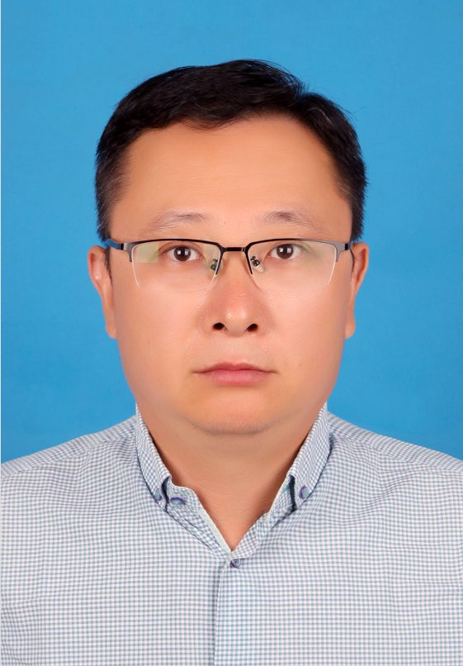
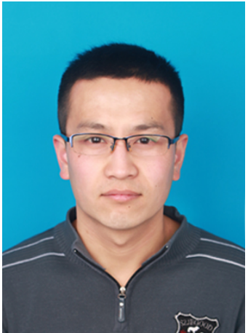
青岛理工大学天文团队介绍
1. X射线双星，致密天体引力波源：陈文聪，姜龙，许坤
DNS和BH-NS高频引力波源起源的数值模拟
Jiang et al. 2021, ApJL,
Jiang et al. 2023, ApJ
低频引力波源形成和诞生率
Chen 2020 ApJ Chen 2020, PRD
Chen et al. 2020, ApJL Qin et al. 2023, ApJ
Chen 2020, PRD Qin et al. 2024a, ApJ
X射线双星形成和演化
Chen 2021, MNRAS
Chen 2022, A&A
Wei et al. 2023, A&A
Wei et al. 2024, ApJ
Qin et al. 2024b, ApJ
中子星与回落盘
Fan et al. 2024, ApJ
Xu et al. 2024, ApJ

Slide 3
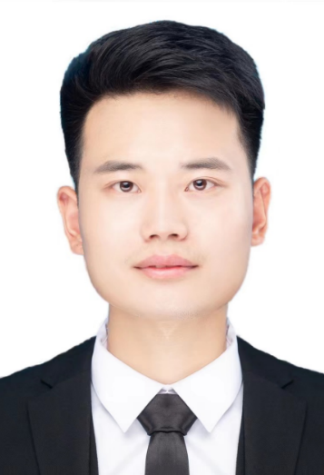
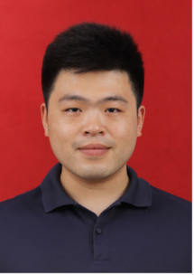
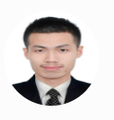
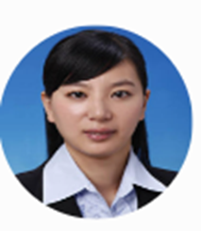
2. 核天体物理，致密天体：初鹏程，刘鹤，刘铭宏
3. 宇宙学：张晓敏
引进条件：近五年，5篇一作二区或3篇一作二区+青基

Slide 4
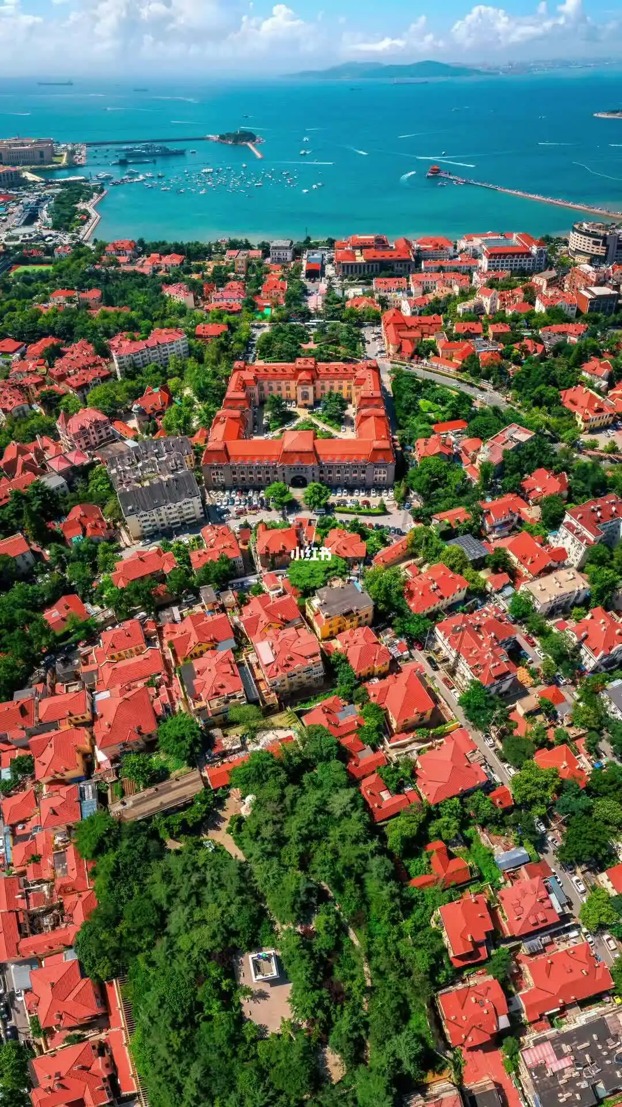
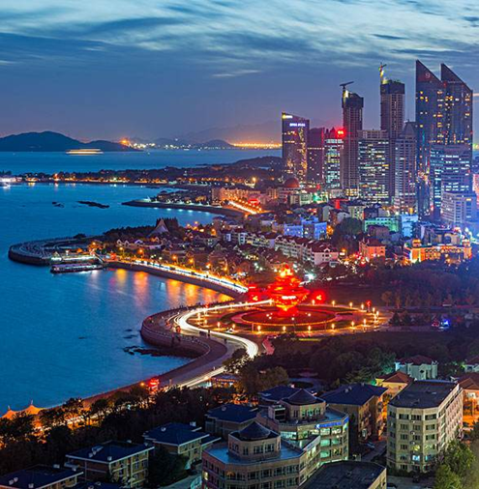
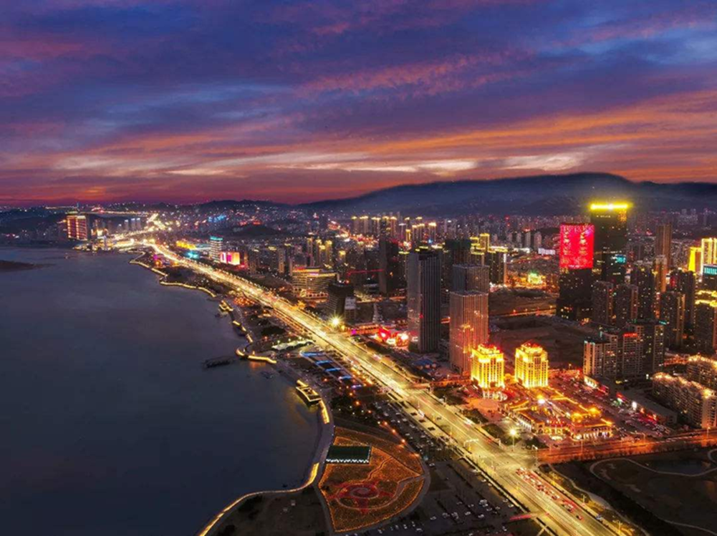
红瓦绿树，碧海蓝天
五四广场
西海岸新区

Slide 5
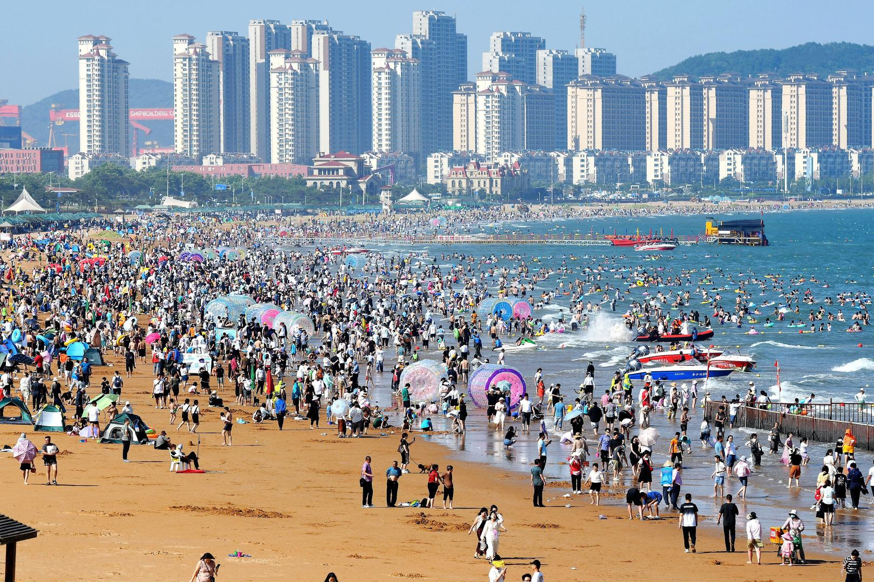
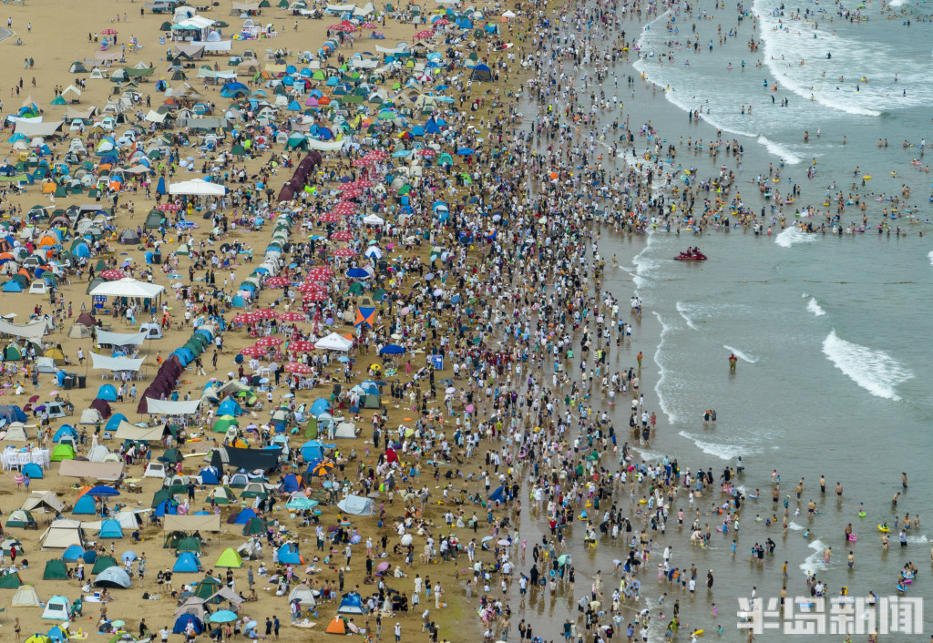
西海岸新区金沙滩
崂山石老人海水浴场
旅游旺季，豪华型酒店价格1500-2000元/天

Slide 6
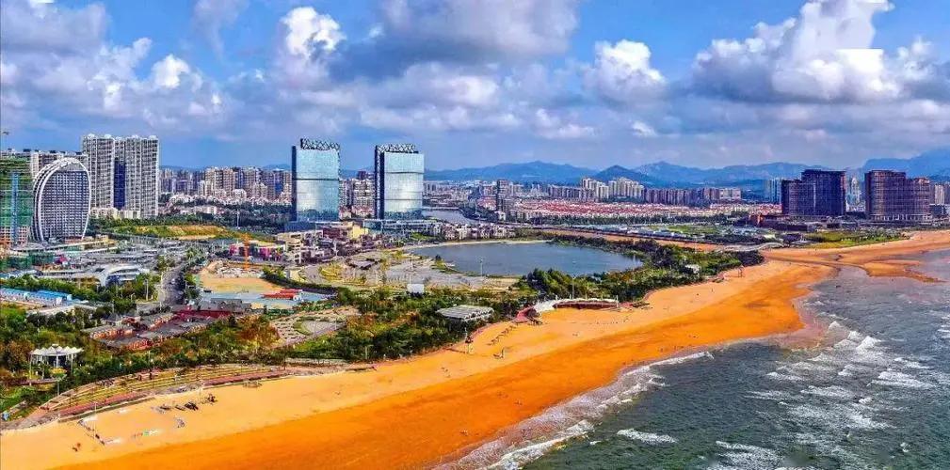
西海岸新区城市阳台
城市阳台的沿海部分是灵山湾海水浴场。在青岛市旅游局组织的“满意度综合测评”中，灵山湾第一海水浴场位列全市第一名
游客相对少，酒店价格适中，到过的人相对较少

Slide 7
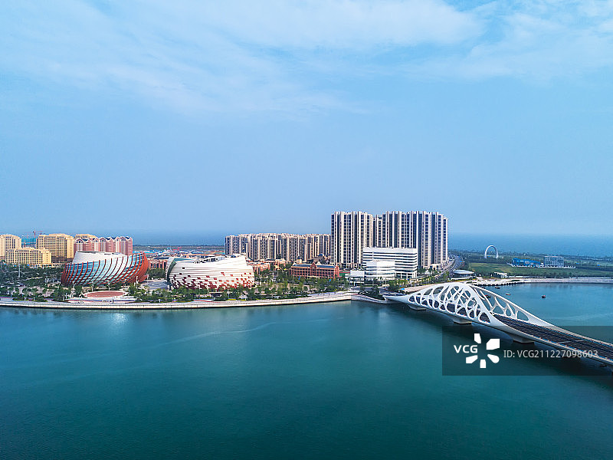
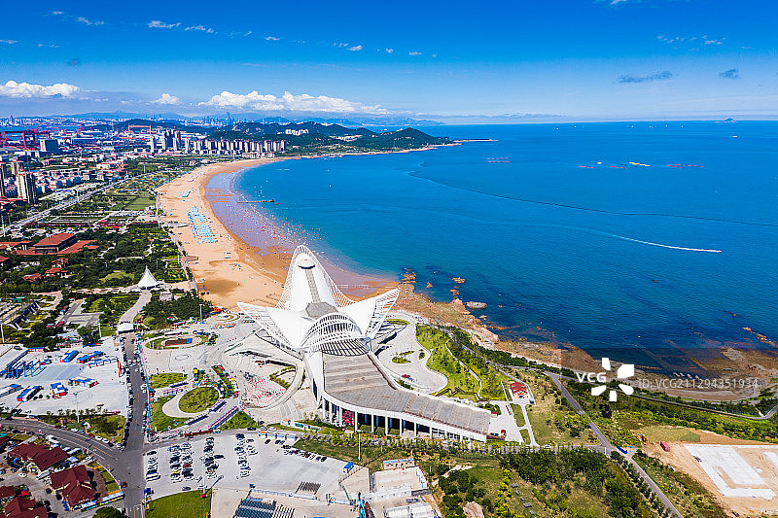
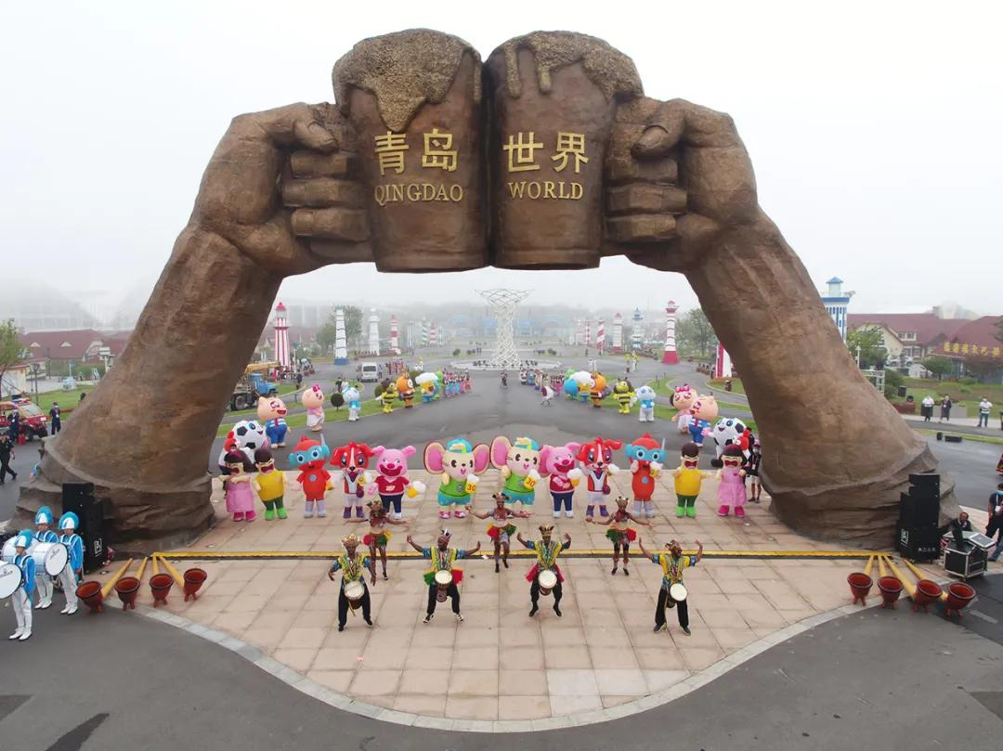
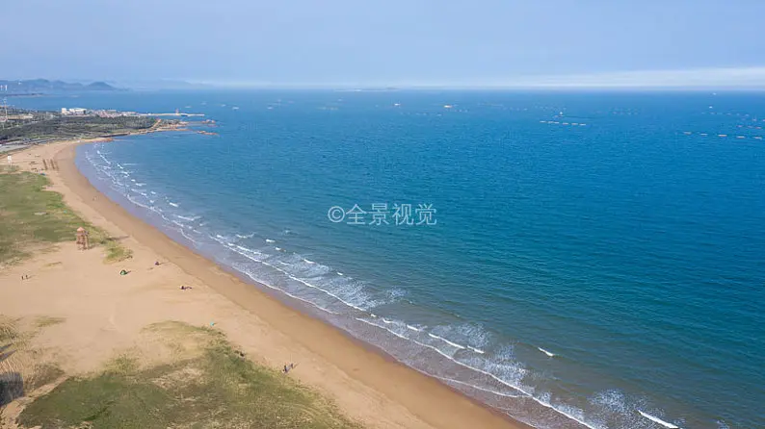
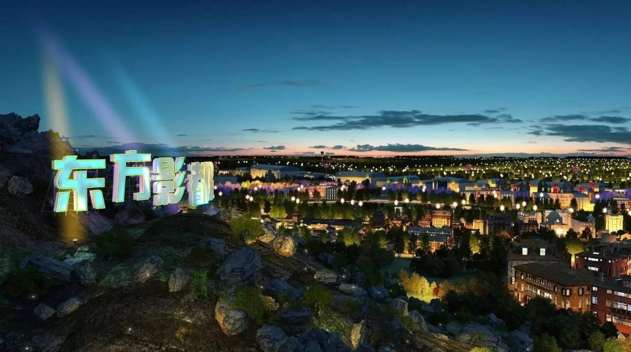
与新区几个打卡地距离适中
星光岛
6 km
金沙滩和啤酒城19 km
东方影都
6 km
银沙滩18 km

Slide 8
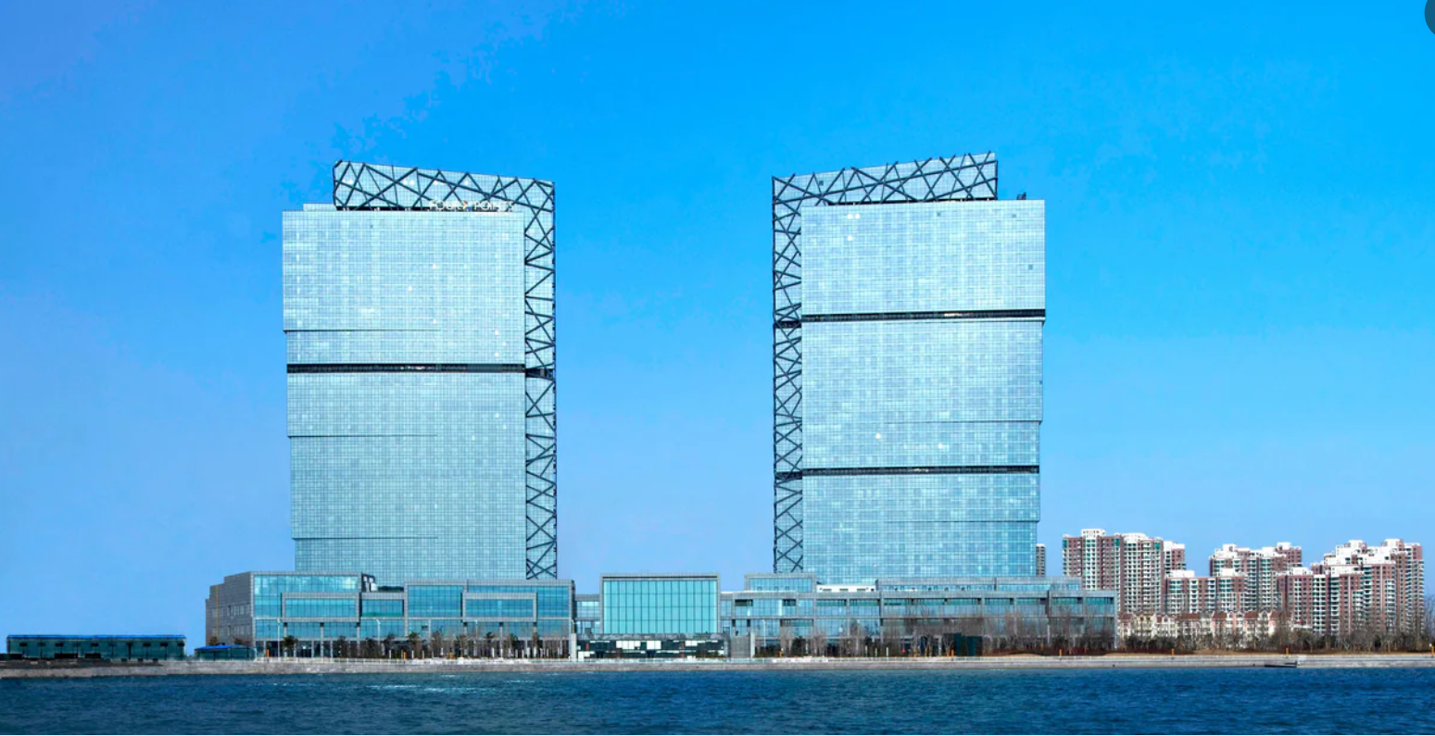
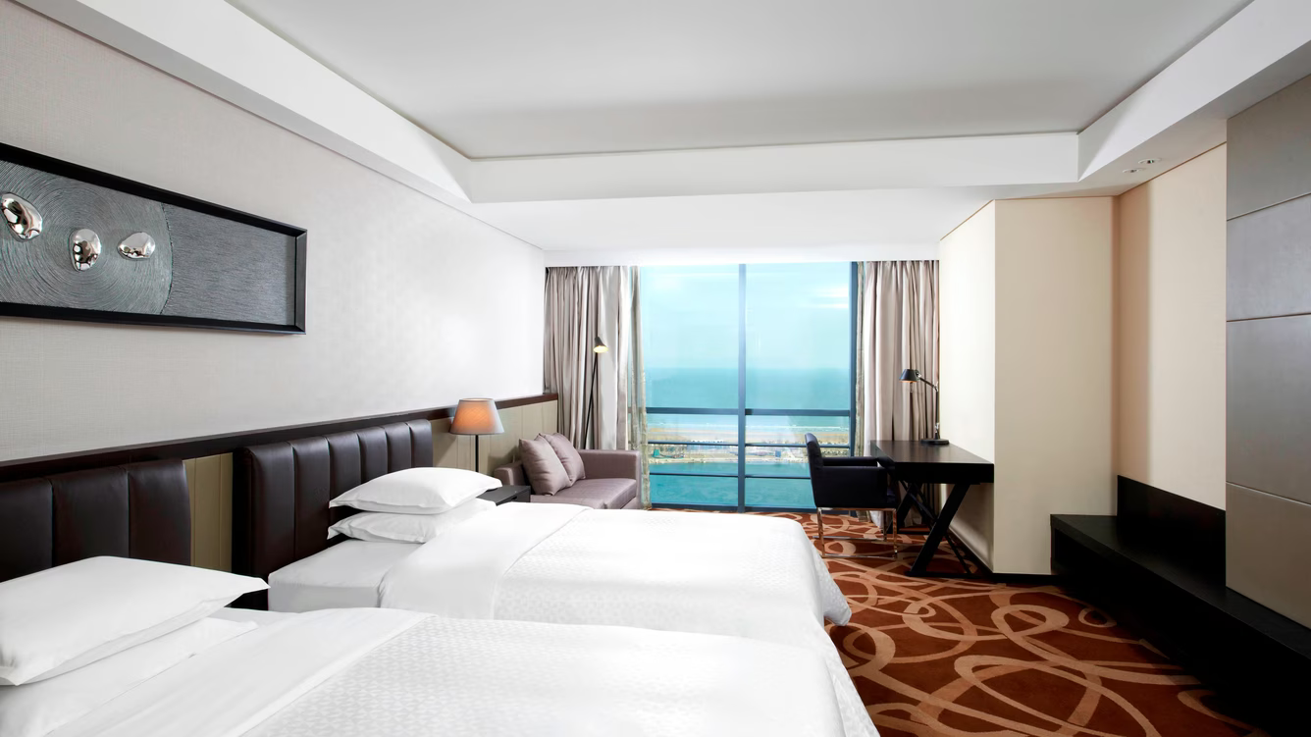
福朋喜来登酒店
7-9月青岛住宿报销标准：正高590元/天，其他450/天
住酒店内，正高单住，其他人员合住

Slide 9
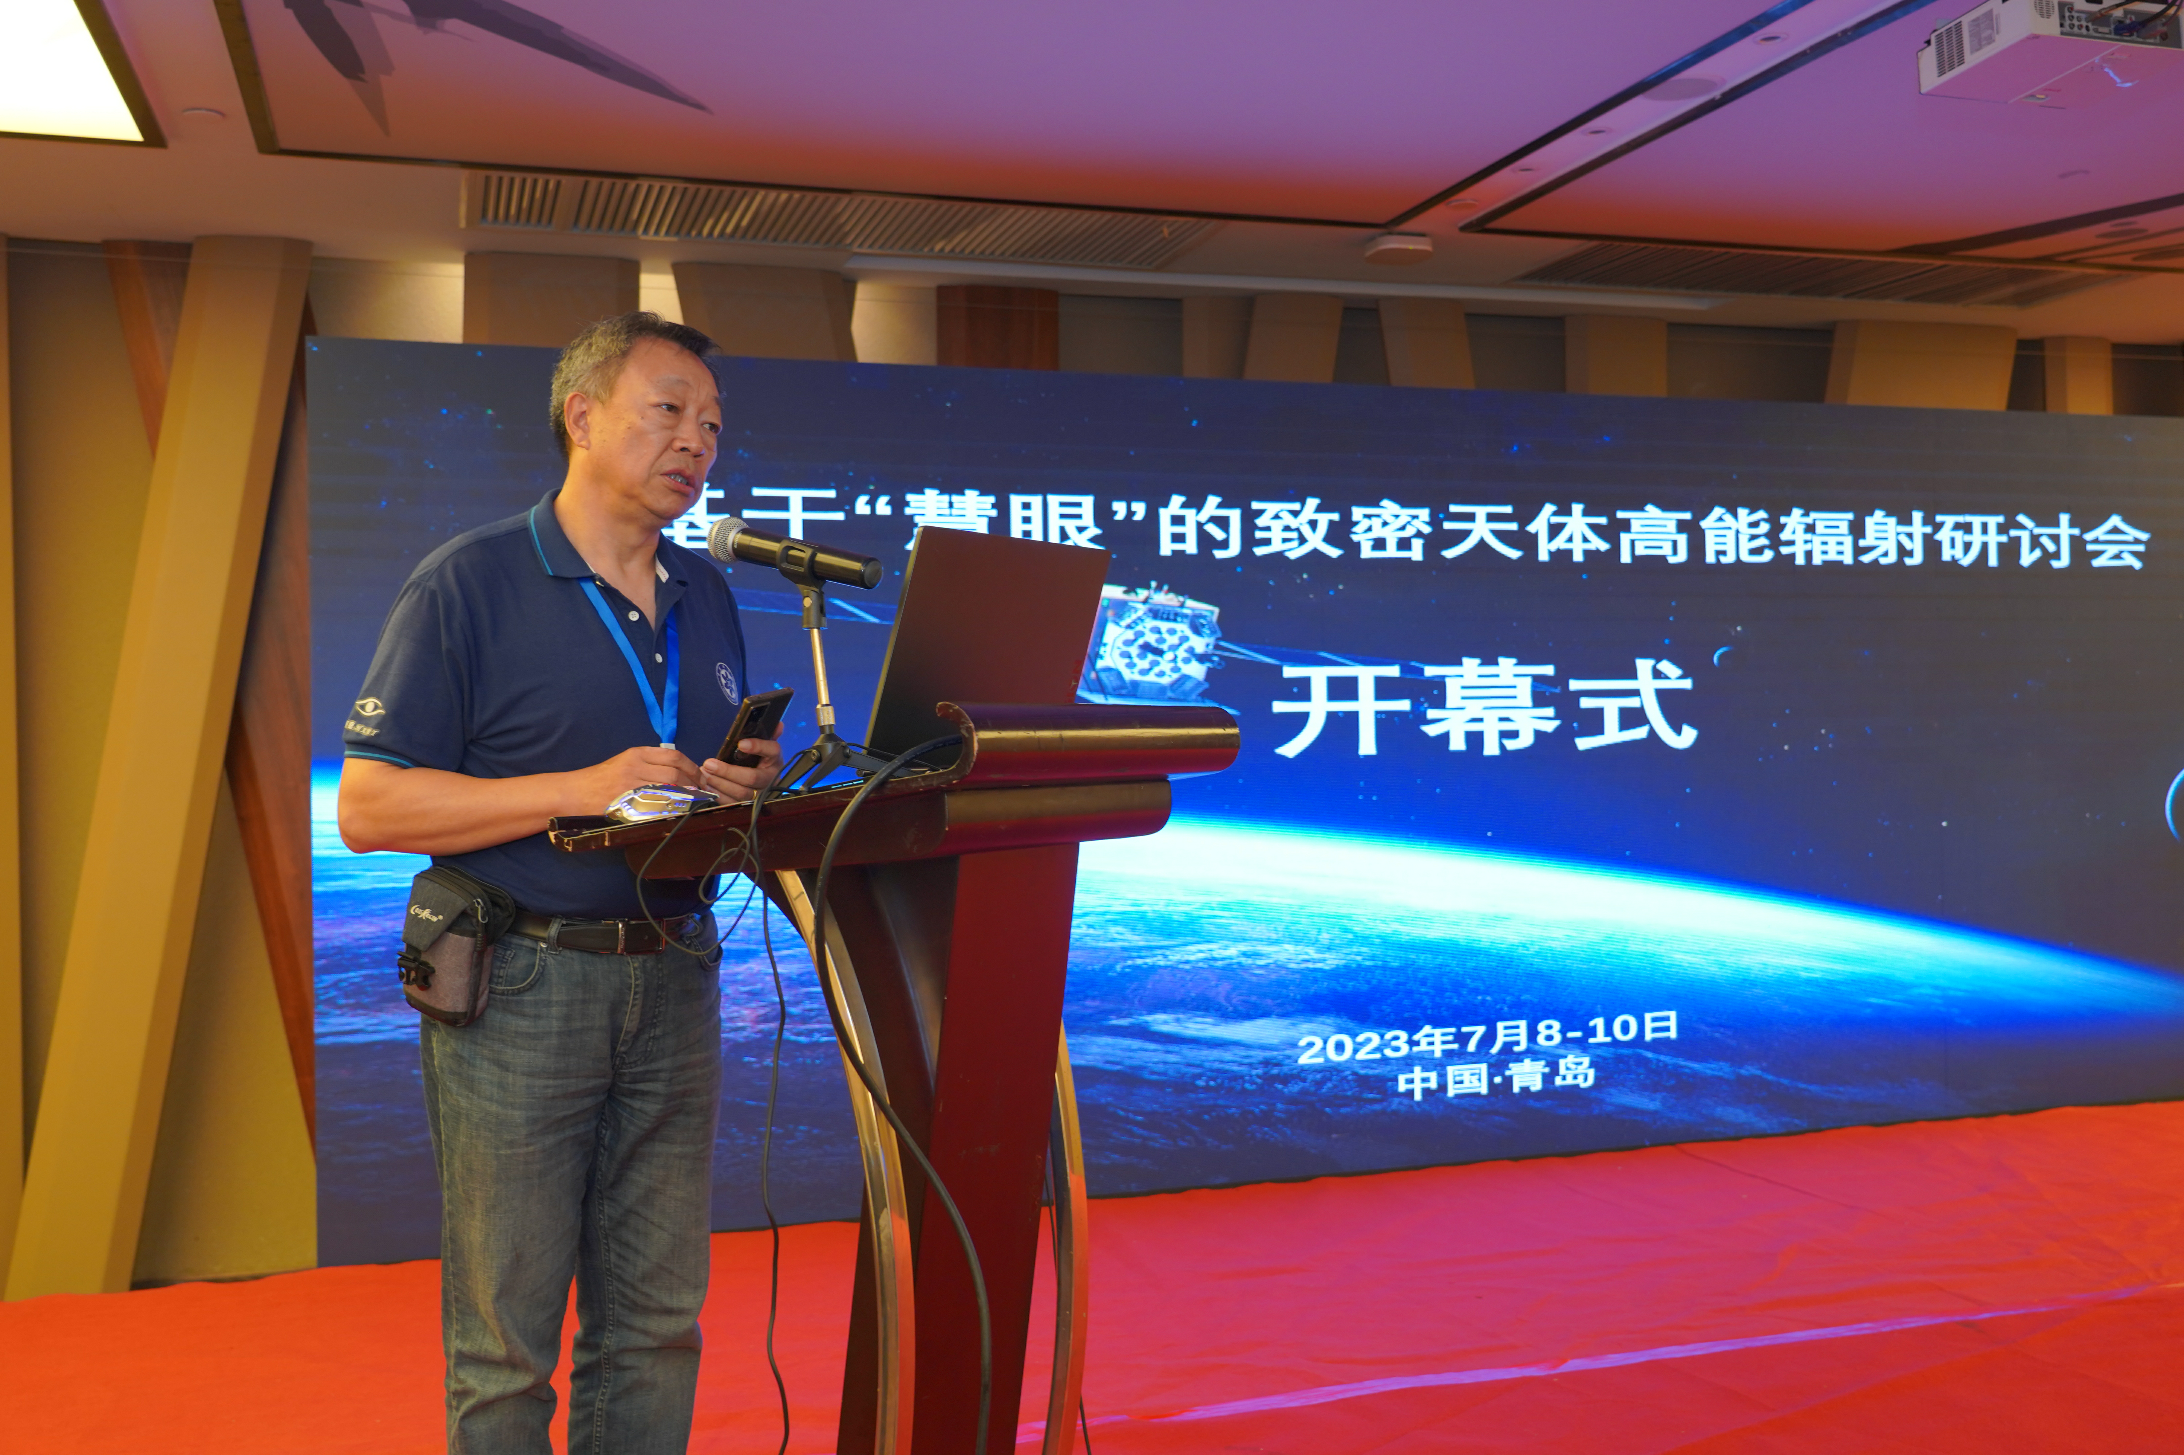
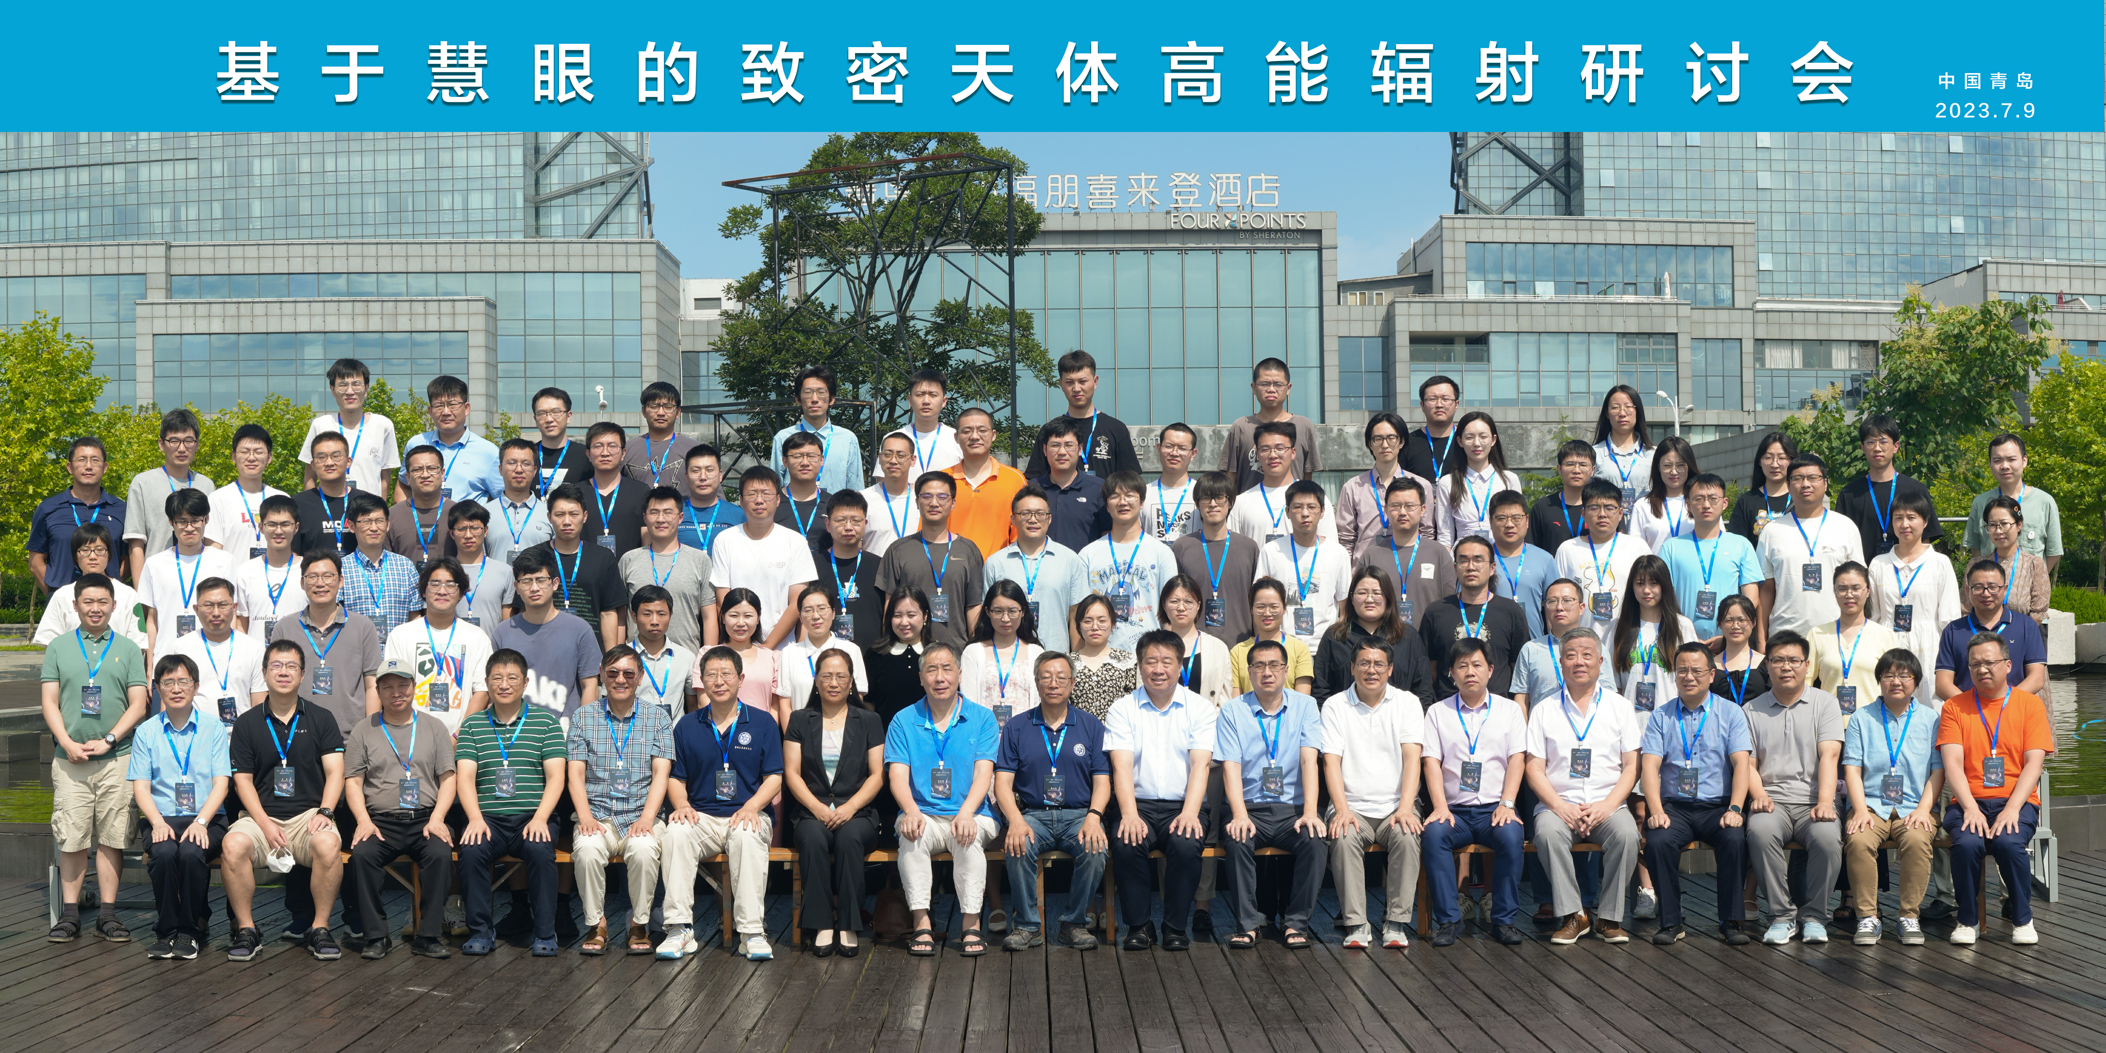
基于慧眼的致密天体高能辐射研讨会
2023年7月8-10日

Slide 10
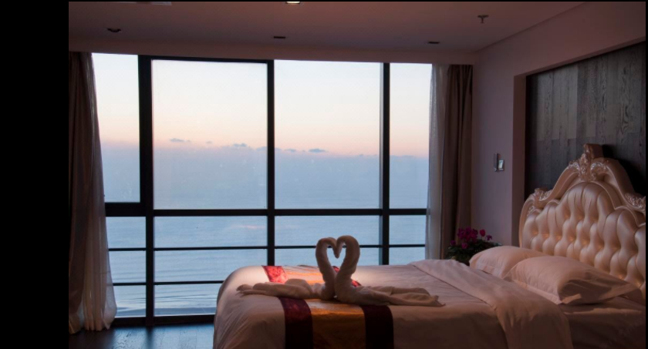
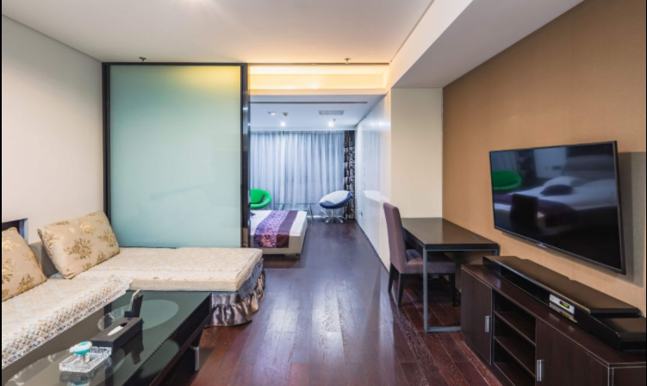
娜鲁湾1号度假公寓
位于喜来登酒店楼上（需从酒店外另一大门进入，约50米）
非海景房350元/天，海景房450元/天
早餐可以安排在喜来登酒店

Slide 11
“X射线双星多波段研究”研讨会
第一届, 2018年, 海口
第二届, 2019年, 厦门
第三届, 2020年, 济南
第四届, 2021年, 昆明
第五届, 2023年, 武汉
第六届, 2024年11月, 青岛（崂山）

Slide 12
真诚欢迎各位老师和同学2025年7月参加在青岛举办的SPSS2024和FPS14两个会议
“哈啤酒吃嘎啦”
谢谢！

